Slide 1
Orientação a Objetos

Slide 2
Classes
Veículo
QtdRodas (2,4)
TipoMotor (4Tempos, 2 Tempos)
Mover
Carro
QtdRodas=4
TipoMotor=4Tempos
QtdPortas(2,4)
Mover
Moto
QtdRodas=2
TipoMotor=2Tempos
Mover

Slide 3
Principais Termos
Atributos - Definem as características do objeto. Características = informação, ou seja, qualquer tipo de informação estática ou dinâmica de uma determinada entidade
Métodos – Processamento. São serviços (funções, programas...) que a entidade possui. Exemplos clássicos: selecionar, atualizar, excluir e inserir (CRUD)
Instancia – “Programa” carregado em memória e pronto para utilização. Cada objeto é um componente independente, ou seja, é possível carregar o “mesmo programa” várias vezes na memória. No nosso exemplo anterior poderíamos ter duas instancias do objeto carro, uma instancia com QtdPortas=2 e outra com QtdPortas=4.

Slide 4
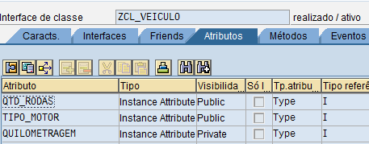
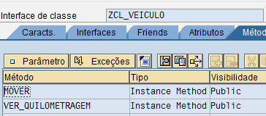
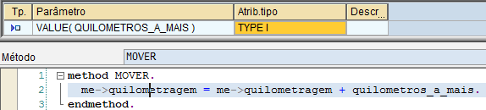
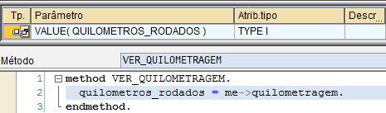
Classe Veículo
Atributos
Métodos

Slide 5
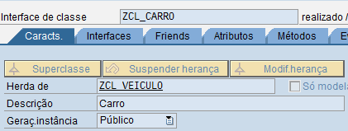
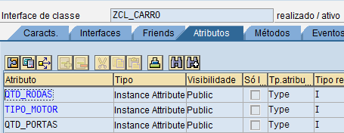
Classe Carro
Herança
Atributos

Slide 6
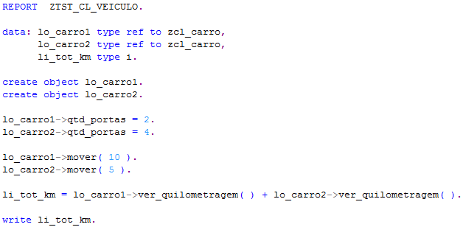
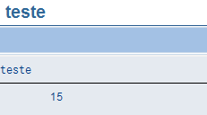
Programa Exemplo (Utilização)
Codificação
Resultado

Slide 7
Exercício
Fazer modelagem de classes na área “profissionais”:
Pessoa(nome,idade)
Profissional(Horas disponível para trabalho, Horas trabalhadas)
Calculo(Profissional)->mostrar(qtd horas disponíveis)
Montar um programa exemplo com 3 instancias de profissionais. Preencher aleatoriamente dados de horas disponíveis e trabalhadas. Exibir o saldo de horas dos 3 “profissionais”.

Slide 8
Procedimento para resolução
Criar as classes “pessoa”, “profissional” e “calculo”
Criar estrutura com campo tipo classe “profissional”
Criar tabela tipo linha com a estrutura anterior
A classe calculo deverá ter um método “calcula horas disponíveis” e terá como parâmetro de entrada uma tabela contendo as instancias de “profissional”
No programa principal, criar tabela interna que conterá os objetos “profissional”,
Chamar método do objeto calculo passando tabela interna de “profissional”, receber e apresentar o valor calculado

Slide 9
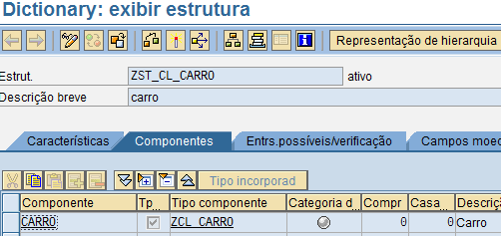
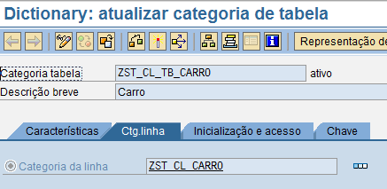
Exemplo Resolvido em Carros
Estrutura

Slide 10
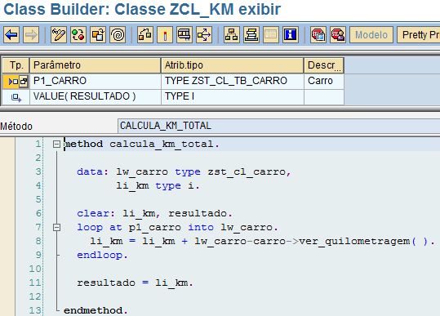
Exemplo Resolvido em Carros
Método

Slide 11
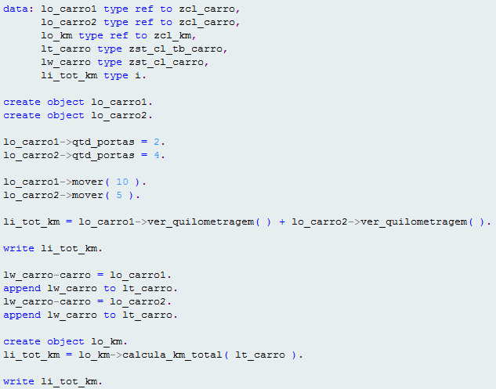
Exemplo Resolvido em Carros
Programa Exemplo

Slide 12
Referencia:
Documentação Sap
Wikipedia
UML.org

